Slide 1
সবাইকে
স্বাগতম

Slide 2
শিক্ষক পরিচিতি
মোঃ মিজানুর রহমান,
সহকারী শিক্ষক,
বরকতপুর মান্নানীয়া দাখিল মাদ্রাসা,
জকিগঞ্জ, সিলেট।
E-mail: mijanurrahman8010@gmail.com
পাঠ পরিচিতি
বিষয়ঃ বাংলা ১ম
শেণিঃ – ৯ম-১০ম
সময়ঃ 50 মিনিট
তাং ২২/০৫/21ইং

Slide 3
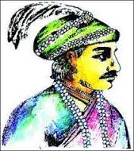
তোমাদের পাঠ্য বইয়ে “সাহিত্য” নিয়ে একটি
প্রবন্ধ আছে, তা বলতে পারবে ?
ϒউত্তরঃ “সাহিত্যের রূপ ও রীতি”
ϒ ছবি গুলো মনোযোগ দিয়ে দেখ
উত্তরঃ “সাহিত্য”
ϒ এ গুলোকে একত্রে কী বলে?
সিকান্দার আবু জাফর
উপন্যাস
কবিতা
নাটক
প্রবন্ধ
মহাকাব্য

Slide 4
আজকের পাঠ
সাহিত্যের রূপ ও রীতি
- হায়াৎ মাহমুদ
প্রবন্ধ
উপন্যাস

Slide 5
শিখনফল
এই পাঠ শেষে শিক্ষার্থীরা...
(ক) লেখক হায়াৎ মাহমুদের পরিচিতি বলতে পারবে;
(খ) মেঘনাথ-বধ, রামায়ণ, মহাভারত, লঙ্কা দ্বীপ, বন্দে মাতরম
শব্দ গুলোর অর্থ লিখতে পারবে;
(গ) বাংলা সাহিত্যের কবিতা, নাটক, ছোটগল্প, উপন্যাস ও প্রবন্ধ এগুলো ব্যাখ্যা করতে পারবে।

Slide 6
লেখক পরিচিতি
জম্মঃ ২রা জুলাই ১৯৩৯ খ্রিস্টাব্দে পশ্চিম বঙ্গের হুগলি জেলার মৌগ্রামে।
শিক্ষা জীবনঃ হোসেন শহীদ সোহরাওয়ার্দী কলেজ থেকে উচ্চ মাধ্যমিক, ঢকা বিশ্ববিদ্যালয় থেকে স্নাতক ও স্নাতকোত্তর ডিগ্রী এবং কলকাতা যাদবপুর বিশ্ববিদ্যায় থেকে পিএইচডি ডিগ্রী লাভ করেন।
কর্ম জীবনঃ চট্টগ্রাম বিশ্ববিদ্যালয় ও জাহাঙ্গীর নগর বিশ্ববিদ্যালয়ে অধ্যাপনা শেষে অবশর জীবন যাপন করছেন।
গ্রন্থঃ সংলাপ, প্রেম অপ্রেম নিয়ে বেচে আছি, বাংলা লেখার নিয়ম কানুন, কিশোর বাংলা অভিধান ইত্যাদি
পুরস্কারঃ বাংলা একাডেমি পুরস্কারে ভূষিত হন।
লেখকের নামঃ হায়াৎ মাহমুদ

Slide 7
একক কাজ
সাহিত্যের রূপ ও রীতি প্রবন্ধ লেখকের নাম, জন্ম ও
মৃত্যুর সাল খাতায় লেখ।

Slide 8
ছবিগলো দেখে আজকের পাঠের শব্দের অর্থ মনে করার চেষ্টা কর।
শব্দার্থ
রামায়ণ
মেঘনাথ-বধ
মহাভারত
কবি ও নাট্যকার মাইকেল মধুসূদন দত্ত রচিত
আধুনিক বাংলা মহাকাব্য
প্রাচীন ভারতবর্ষে রচিত মহাকাব্য
প্রাচীন ভারতবর্ষে রচিত মহাকাব্য

Slide 9
ছবিগুলো দেখে আজকের পাঠের শব্দের অর্থ মনে করার চেষ্টা কর।
শব্দার্থ
বৈষ্ণব কাব্য
লঙ্কা দ্বীপ
বন্দে মাতরম
সিংহল দ্বীপ, বর্তমান নাম শ্রীলঙ্কা
প্রচীন বাংলাদেশে প্রচলিত গীতিকবিতা ও গান
এই দুই শব্দের অর্থ মাকে বন্দনা করি

Slide 10
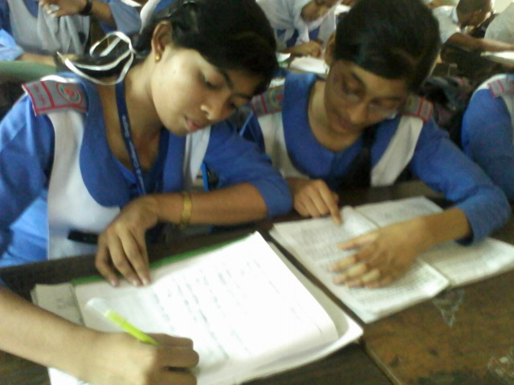
জোড়ায় কাজ
প্রত্তোক জোড়া দল মেঘনাথ-বধ, রামায়ণ, মহাভারত ও
বন্দে মাতরম শব্দগুলির অর্থগুলো খাতায় লেখ।

Slide 11
নিরব পাঠ

Slide 12
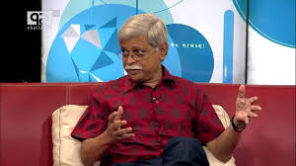
নীচের অপশবনে
ক্লিক করুন
বিষয়বস্তু উপস্থাপন
১
২
সাহিত্যের “রূপ” বলতে আমরা সাহিত্যের বিভিন্ন শাখা বুঝে
থাকি, যেমন - কবিতা, মহাকাব্য, নাটক, কাব্যনাট্য, ছোটগল্প,
উপন্যাস, রম্যরচনা ইত্যদি।
আর “রীতি” হলো ঐ শাখা গুলো কীভাবে নির্মিত হয়েছে
সে বিষয়ে পর্যবেক্ষণ ও আলোচনা।

Slide 13
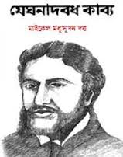
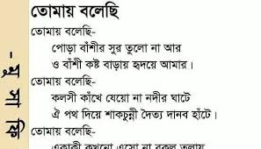
কবিতা
রামায়ণ
১। মহাকাব্য
২। গীতিকবিতা
বাংলা ভাষায় মহাকাব্যের সফল রূপ প্রকাশ করেছেন মাইকেল মধুসূদন দত্ত
তাঁর “মেঘনাদ-বধ” কাব্যে। মহাকাব্যে রচিত হয় যুদ্দবিগ্রহের কোন কাহিনী
অবলম্বন করে।
ছন্দোবদ্দ ভাষায়, অর্থাৎ পদ্যে, যা লিখিত হয় তাই আমরা “কবিতা” বলে
থাকি। কবিতার প্রধান দুটি রূপ ভেদ হলো- মহাকাব্য ও গীতিকবিতা।

Slide 14
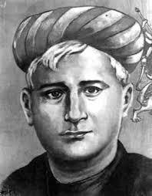
কবিতা
বঙ্কিমচন্দ্র চট্টপাধ্যায়
রামায়ণ মহা কাব্য
গীতিকবিতা
ভারতবর্ষ উপমহাদেশের সর্বপ্রাচীন দুটি কাহিনির একটি হলো “রামায়ণ”
আর অন্যটি “মহাভারত” । ‘মহাভারত’ সম্পর্কে বলা হয়ে থাকে- “যা নেই
ভারতে তা নেই ভারতে”
এর বাইরে আছে সংক্ষিপ্ত আকারের কবিতা, যা ‘গীতিকবিতা’ হিসেবে
পরিচিতি। বঙ্কিমচন্দ্র বলেছেন, বক্তার ভাবোচ্ছ্বাসের পরিস্ফুটন মাত্র যাহার
উদ্দেশ্য, সেই কাব্যই গীতিকাব্য।

Slide 15
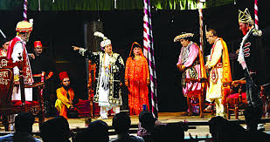
নাটক
কাহিনীর বিষয়বস্তু ও পরিণতির দিক থেকে বিচার করলে নাটককে
প্রধানত তিন ভাগে ভাগকরা যায়। যথাঃ ১. ট্রাজেডি ২. কমেডি
৩. প্রহসন।
সংস্কৃত আলঙ্কারিকদের মতে কাব্য দুই ধরনেরঃ
দৃশ্যকাব্য ও শ্রব্যকাব্য।
নাটক সচরাচর পাঁচ অঙ্কে বিভক্ত থাকেঃ ১. প্রারম্ভ ২. প্রবাহ
৩. উৎকর্ষ বা ৪. গ্রন্থিমোচন ৫. উপসংহার

Slide 16
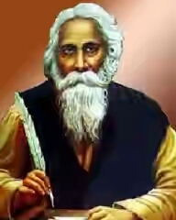
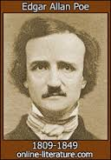
রবীন্দ্রনাথ তাঁর একটি কবিতায় যা বলেছিলেন সে-কথাটি
ছোটো গল্পের প্রকৃতি সম্পর্কে এখনও প্রামাণ্য ব্যাখ্যা হিসেবে
গণ্য হয়ে আসছে। তিনি লিখে ছিলেনঃ
ছোট প্রাণ, ছোট ব্যথা ছোট ছোট দুঃখ কথা
নিতান্তই সহজ সরল
সহস্র বিস্মৃতি রাশি প্রত্যহ যেতেছে ভাসি
তারি দুচারিটি অশ্রুজল।
নাহি বর্ণনার ছটা ঘটনার ঘনঘটা
নাহি তত্ত্ব নাহি উপদেশ
অন্তরে অতৃপ্তি রবে সাঙ্গ করি মনে হবে
শেষ হয়ে হইল না শেষ।
এডগার অ্যালান পো মনে করতেন, আধ ঘন্টা থেকে দু-এক
ঘন্টার মধ্যে পড়ে ওঠা যায় এমন কাহিনীই “ছোটগল্প”

Slide 17
উপন্যাস
উপন্যাস
উপন্যাস
সাহিত্যের শাখা প্রশাখার মধ্যে উপন্যাস অন্যতম। শুধু তাই
নয়, পাঠক সমাজে উপন্যাসই সর্বাধিক বহুল পঠিত ও
জনপ্রিয়তার শীর্ষে। উপন্যাসে কোন একটি কাহিনী বর্ণিত
হয়ে থাকে এবং কাহিনীটি গদ্যে লিখিত হয়।
একটি পরিসংখ্যানে দেখা গেছে, পৃথিবীতে যেখানে যত বেশি
বাঙ্গালি রয়েছে তাদের ভিতর শরৎচন্দ্রই এখন পর্যন্ত সবচেয়ে
বেশি পঠিত ও জনপ্রিয়।
বাংলা ভাষায় প্রথম সার্থক ও কালজয়ী ঔপন্যাসিক
বঙ্কিমচন্দ্র চট্টোপাধ্যায়।

Slide 18
প্রবন্ধ
প্রবন্ধ
সাহিত্যের যা চিরন্তন উদ্দেশ্য- সৌন্দর্যসৃষ্টি ও আন্দদান, প্রবন্ধের
সেই একই উদ্দেশ্য। সাধারণত কল্পনাশক্তি ও বুদ্ধিবৃত্তিকে আশ্রয়
করে লেখক কোনো বিষয়বস্তু সম্পর্কে যে আত্নসচেতন নাতিদীর্ঘ
সাহিত্য-রূপ সৃষ্টি করেন তাকেই প্রবন্ধ নামে অভিহিত করা হয়।

Slide 19
প্রবন্ধ
প্রবন্ধ
১.তন্ময় প্রবন্ধ
প্রবন্ধের দুটি মুখ্য
শ্রেণি বিভাগ আছেঃ
২. মন্ময় প্রবন্ধ
তন্ময় প্রবন্ধ বিষয়বস্তুর প্রাধান্য স্বীকার করে যে-সকল বস্তুনিষ্ঠ
প্রবন্ধ লিখিত হয় সেগুলো তন্ময় প্রবন্ধ।
২. লেখকের মেধাশক্তি অপেক্ষা ব্যক্তিহৃদয়ই প্রধান হয়ে ওঠে।
এদেরকে মন্ময় প্রবন্ধ বলে।

Slide 20
দলগত কাজ
সাহিত্যের রূপ ও রীতি বলতে তোমরা কী বুঝ তা খাতায় লেখ।

Slide 21
মূল্যায়ন
সঠিক উত্তরের জন্যে
এখানে ক্লিক করুন
কবিতার প্রধান দুটি রূপভেদ হলো ...
ক) মহাকাব্য ও গীতিকবিতা
খ) মহাকাব্য ও নাটক
গ) গীতিকবিতা ও উপন্যাস
ঘ) গীতিকবিতা ও প্রবন্ধ
২. কাহিনীর বিষয়বস্তু ও পরিণতির দিক থেকে নাটক কত প্রকার?
ক) ২ প্রকার
খ) ৩ প্রকার
ঘ) ৫ প্রকার
গ) ৪ প্রকার
৩. বাংলা ভাষার প্রথম সার্থক ও কালজয়ী উপন্যাসিক কে?
ক) রবীন্দ্রনাথ ঠাকুর
খ) শরৎচন্দ্র চট্টোপাধ্যায়
গ) তারাশঙ্কর বন্দ্যোপাধ্যায়
ঘ) বঙ্কিমচন্দ্র চট্টোপাধ্যায়

Slide 22
বাড়ির কাজ
তোমার দেখা কোন বাস্তব ঘটনা অনলম্বনে একটি “ছোট গল্প” লিখে আনবে।

Slide 23
সবাইকে ধন্যবাদ

